Slide 1

Soutenance Algorithmique et Programmation
7 Wonders : Architects
G7
Mailley Charles - RADOLANIRINA Charles - SIFAOUI Sofiane

Slide 2
Sommaire
1
ULM
Tests Unitaire
Ajout d’une IA
4
Test du jeu
2
3

Slide 3
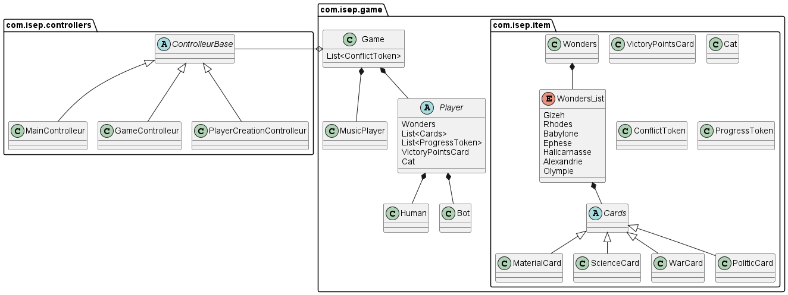
UML
Édité avec Plant ULM

Slide 4
Tests unitaires

Slide 5
Implémentation d’une IA / programme
(Explication de l’algorithme)

Slide 6
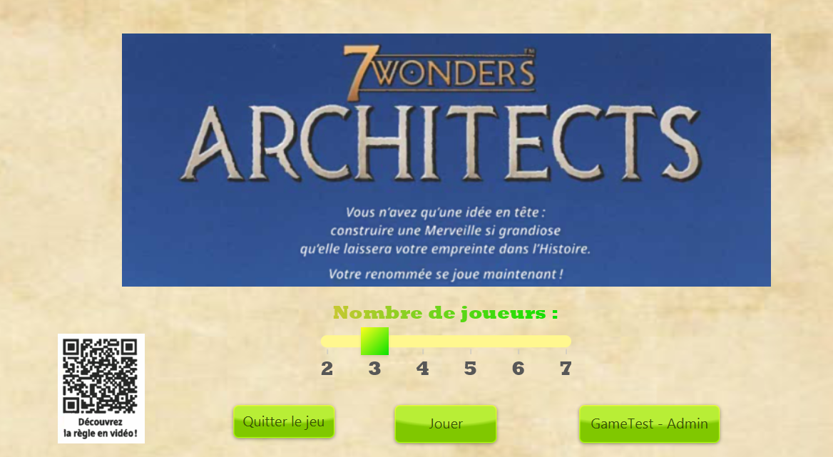
Test du jeu

